Slide 1
Noorem tarkvaraarendaja
Martin Trumann
TAK-18

Slide 2
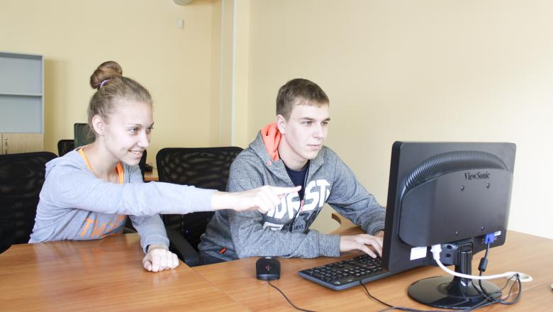
Eriala tutvustus
Enamus tööd arvutiga
Hea palk

Slide 3

Tööülesanded
Koodi kirjutamine
Veebilehtede arendamine

Slide 4

töövõimalused
Zone media oü
Nortal
Cononical

Slide 5
Töö plussid ja miinused
Hea palk
Füüsiliselt lihtne
Osa tööst saab kodus teha
Töökohtade olemasolu
Istuv töö
Väike füüsiline koormus
Suur silmade koormus

Slide 6
Kus saab õppida
Kuressaare ametikool
Tallinna Tõõstushariduskeskus
Viljandi Kutsekeskus
Ida Viru Kutsehariduskeskus
Tallinna Polütehnikum

Slide 7
Töö isikuomadused
Kannatlikkus
Püsivus
Koostööoskus
Järjekindlus

Slide 8
Minu tugevused ja nõrkused
Järjekindel
Huvitatud
Põhjalik
Iseõppiv
Meeskonnatöö

Slide 9
Miks just see eriala
Olen huvitatud ametist
Hästi maksev töökoht

